Slide 1
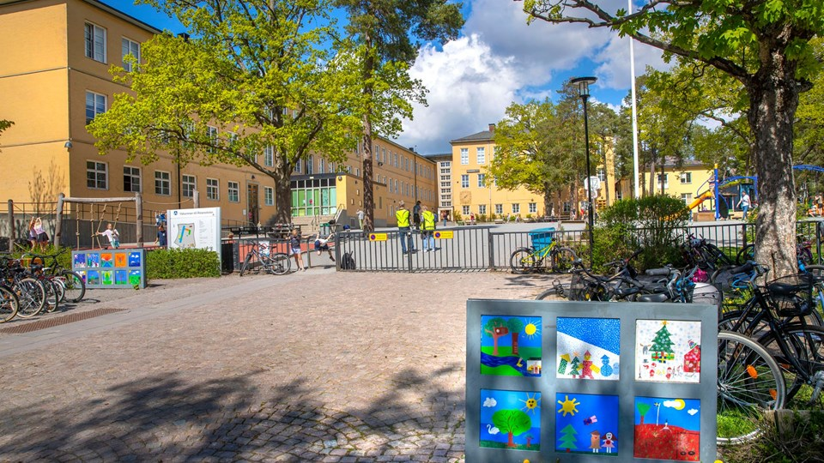
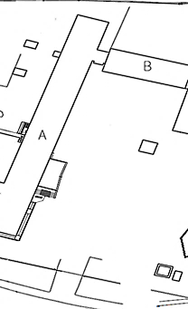

VÄLKOMMEN TILL ÅLSTENSSKOLAN
EXPEDITIONEN
(MARKPLAN)

Slide 2

Matsedel - Vecka 36
Måndag: Chili Con Carne, Ris Namnsdag - Gisela
Veg. Chili Sin Carne, Ris
Tisdag: Fiskgratäng, Potatis Namnsdag - Adela, Heidi
Veg. Grönsakswok, potatis
Onsdag: Falafel, Pasta, Aioli Namnsdag - Lilian, Lilly
Veg. Falafel, Pasta, Aioli
Torsdag: Kyckling&Grönsakssås, Bulgur Namnsdag - Kevin, Roy
Veg. Bön&Grönsakssås, Bulgur
Fredag: Korvstroganoff, Ris Namnsdag - Alma, Hulda
Veg. Hallouminoff, Ris
TIDIG STÄNGNING! (15:15)
Internationella läskunnighetsdagen

